Slide 1
Основные подходы к оценке глобальных компетенций учащихся основной школы
Непотачева Светлана Петровна, МАОУ «СОШ №14» НГО

Slide 2
Глобальные компетенции - это
Сочетание знаний, умений, взглядов, отношений и ценностей, успешно применяемых при личном или виртуальном взаимодействии с людьми, которые принадлежат к другой культурной среде, и при участии в решении глобальных проблем, не имеющих национальных границ и оказывающих влияние на жизнь нынешнего и будущих поколений.

Slide 3
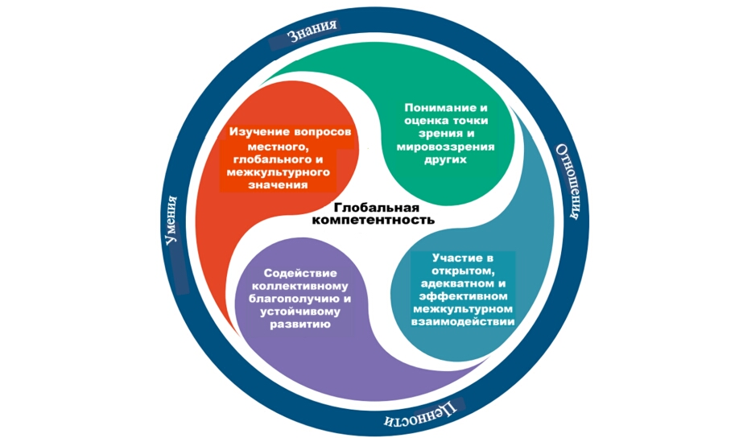
Модель оценки глобальных компетенций

Slide 4
PISA (Programme for International Student Assessment)
Международная программа по оценке образовательных достижений учащихся – тест, оценивающий функциональную грамотность школьников в разных странах мира и умение применять знания на практике.
Проходит раз в три года. Принимают участие подростки 15 лет.
Разработан в 1997 году, впервые прошёл в 2000 году

Slide 5
Итоги исследования PISA (2000 – 2015)
Лучшее среднее образование в странах Восточной Азии: Китай, Корея, Сингапур, Япония;
В Европе: Финляндия, Эстония, Швейцария, Польша, Нидерланды

Slide 6
Результаты России в рейтинге стран в 2018 году
Читательская грамотность: 31 место (2015 – 26) ( Китай – 1, Канада – 6, Новая Зеландия – 12, США – 13, Великобритания – 14, Австралия – 16)
Математическая грамотность: 30 место (2015 – 23) ( Китай – 1, Канада – 12, Великобритания – 18, Новая Зеландия – 27, Австралия – 29, США – 37)
Естественнонаучная грамотность: 33 место (2015 – 32)( Китай – 1, Канада – 8, Новая Зеландия – 12, Великобритания 14, Австралия – 17, США – 18)

Slide 7
Задачи международного исследования «глобальных компетенций»
Как выпускники школ готовы жить и работать в условиях глобализации;
Как учащиеся воспринимают проблемы глобального характера и проблемы взаимодействия культур;
Какие подходы к образованию в области разнообразия культур, взаимодействия культур и глобализации используются в школе?

Slide 8
Какие подходы используются для организации совместной работы учащихся-представителей разных культур?
Какие подходы используются в школе при обучении детей - представителей разных культур; как формируются глобальные компетенции в этих условиях?
Как школа справляется с проблемами гендерных различий и стереотипов?

Slide 9
Формируется глобальное образовательное пространство с едиными образовательными ориентирами и появляется возможность целенаправленно использовать эти ориентиры для совершенствования национальных образовательных стандартов, для организации деятельности образовательных учреждений и учителей.

Slide 10
Федеральный мониторинг ставит следующие задачи:
определение сущности глобальной компетентности как компонента функциональной грамотности
выявление взаимосвязи знаниевой составляющей глобальной компетентности и содержания ФГОС ООО
представление отобранного предметного содержания глобальных компетенций

Slide 11
создание рамки оценивания сформированности глобальной компетентности
создание банка заданий с 5 по 9 класс
создание заданий, которые учитывают установки разработчиков международного мониторинга

Slide 12
Глобальная компетентность рассматривается на международном уровне как «многомерная» цель обучения на протяжении всей жизнижизни.

Slide 13
Глобальную компетентность (глобальные компетенции) можно рассматривать как специфический обособленный ценностно-интегративный компонент функциональной грамотности, имеющий собственное предметное содержание, ценностную основу и нацеленный на формирование универсальных навыков (soft skills).

Slide 14
Особенности глобальной компетентности
а) динамизм содержания под воздействием постоянно изменяющегося мира;
б) осознание взаимосвязи и взаимопроникновения локального и глобального;
в) включение в контент глобальной компетенции представлений о межкультурных взаимодействиях;
г) деятельностная направленность;
д) коммуникативная направленность;
е) ценностная основа

Slide 15
В оценивании глобальной компетентности учитывают
− овладение знаниями о процессе глобализации, его проявлении во всех сферах и влиянии на все стороны жизни человека и общества;
− формирование аналитического и критического мышления;
− осознание собственной культурной идентичности и понимание культурного многообразия мира;
− освоение опыта отношения к различным культурам, основанного на понимании ценности культурного многообразия.

Slide 16
Овладение глобальной компетентностью выражается в способности ученика
− критически рассматривать с различных точек зрения вопросы и ситуации глобального характера и межкультурного взаимодействия и эффективно действовать в этих ситуациях;
− осознавать, каким образом культурные, религиозные, политические, расовые и иные различия могут оказывать влияние на суждения, взгляды и мировоззрение;
− вступать в открытое, уважительное и эффективное взаимодействие с другими людьми на основе разделяемого всеми уважения к человеческому достоинству.

Slide 17
Проверка сформированности глобальной компетенции включает:
1) «Знание и понимание»
а) осознание и понимание глобальных проблем
б) осознание и понимание межкультурных различий, взаимопонимание
2) «Умения»
а) аналитическое мышление
б) критическое мышление

Slide 18
Предметное содержание глобальной компетентности ( 5 класс)
Человек и природа (аспекты: охрана природы, ответственное отношение к живой природе).
Здоровье как ценность.
Традиции и обычаи (аспекты: многообразие культур и идентификация с определенной культурой).
Права человека как ценность.
Семья (аспект: роль семьи в воспитании и образовании ребенка).

Slide 19
Предметное содержание глобальной компетентности (7 класс)
Основные причины возникновения глобальных проблем.
Человек и природа (аспект: экологический кризис и его причины).
Здоровье (аспект: глобальные проблемы и основы здорового образа жизни).

Slide 20
Предметное содержание глобальной компетентности (7 класс)
Традиции и обычаи (аспект: понимание необходимости межкультурного диалога).
Права человека (аспекты: равноправие, противостояние политическому, расовому, гендерному, религиозному и другим видам неравенства).
Семья (аспект: роль семьи в жизни общества).
Образование как ценность и право.

Slide 21
Проверке подлежат следующие умения:
1. Оценивать информацию, формулировать аргументы, объяснять причины возникновения ситуации.
2. Распознавать и анализировать перспективы развития ситуаций, различные мнения.
3. Оценивать действия и их последствия, раскрывать причинно-следственные связи между действиями и их результатами (последствиями); прогнозировать последствия и результаты действий и отношений.

Slide 22
Условия формирования глобальной компетентности
1. Быть целостным и непрерывным с 5-го по 9-й классы основной школы;
2. Определять общие цели и дифференцировать задачи по их достижению на каждом этапе формирования (то есть в каждом классе основной школы);
3. Сочетать образовательные и воспитательные задачи;

Slide 23
Условия формирования глобальной компетентности
4. Учитывать требования преемственности содержания и их последовательное усложнение;
5. Отбирать содержание с учетом возрастных особенностей школьников, накопленных ими контекстных знаний, а также «чувствительных» для российского общества вопросов;
6. Развивать метапредметные умения и способствовать достижению метапредметных образовательных результатов;
7. Развивать интегративные подходы и организовывать междисциплинарную интеграцию учителей.

Slide 24
Общая характеристика тестовых заданий
Тестирование проводилось на основе 18 комплексных ситуаций, включавших 69 заданий на проверку познавательных умений: в 37 заданиях – анализировать и оценивать информацию, формулировать аргументы, объяснять проблемы и ситуации; в 18 заданиях – выявлять и анализировать различные точки зрения; в 14 заданиях – оценивать действия и последствия.

Slide 25
Для оценки глобальных компетенций разработчиками заданий были выбраны следующие ситуативные контексты: культура и межкультурные отношения (25% заданий); социально-экономическое развитие и взаимозависимость (37,5% заданий); экологические риски (12,5% заданий); общественные институты, конфликты и права человека (25% заданий).

Slide 26
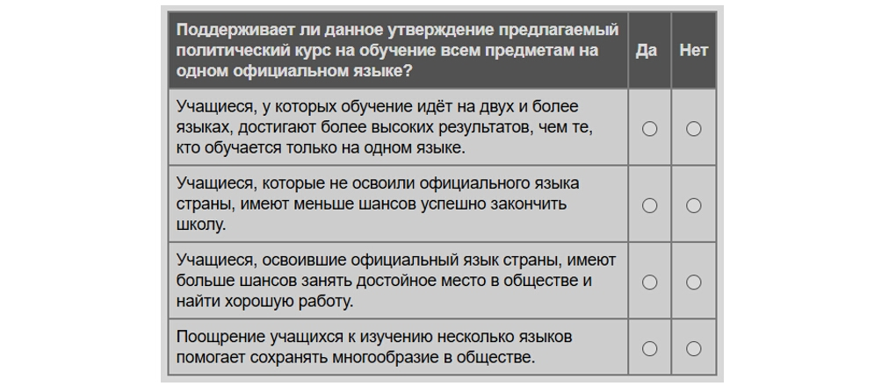
Пример задания на глобальные компетенции

Slide 27
Основные выводы
формирование глобальных компетенций в значительной степени требует ориентации на предметные и метапредметные познавательные результаты образовательной деятельности: повысится читательская грамотность – повысится степень сформированности глобальных компетенций.

Slide 28
Спасибо за внимание!

